Slide 1
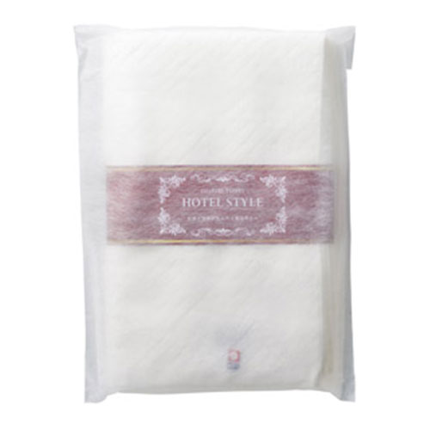
【提案書】
今治ホテルスタイル バスタオル
特徴
1100×600mmサイズのシンプルなバスタオルです。日本が誇るタオルの産地、今治産のため非常に肌触りが滑らかで優しく、吸水性にも優れています。ノベルティ用として人気です。
納期
納期スペース
仕様
素材：綿
サイズ：1100×600mm
包装：不織布袋
お見積
お見積りスペース

